Slide 1
Naam van de school
Foto van de EPAS-groep (Seniors en/of Juniors)
Foto van een EPAS-activiteit op de school
Foto van een EPAS-activiteit op de school
Foto van een EPAS-activiteit op de school / of een top foto van een infopunt die je wil delen.

Slide 2
Nom de l'école
Photo du groupe EPAS (Seniors et/ou Juniors)
Photo d'une activité EPAS à l'école
Photo d'une activité EPAS à l'école
Photo d'une activité EPAS à l'école / ou une superbe photo d'un point d'information que vous souhaitez partager.

Slide 3
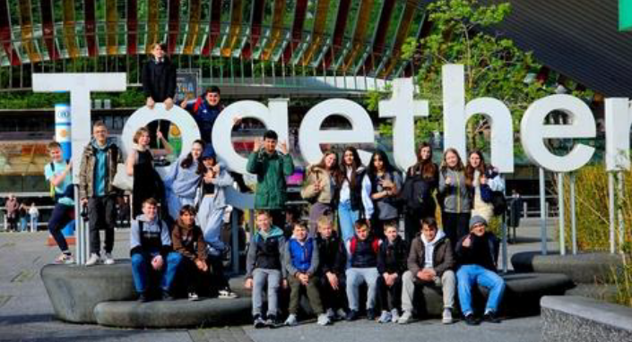
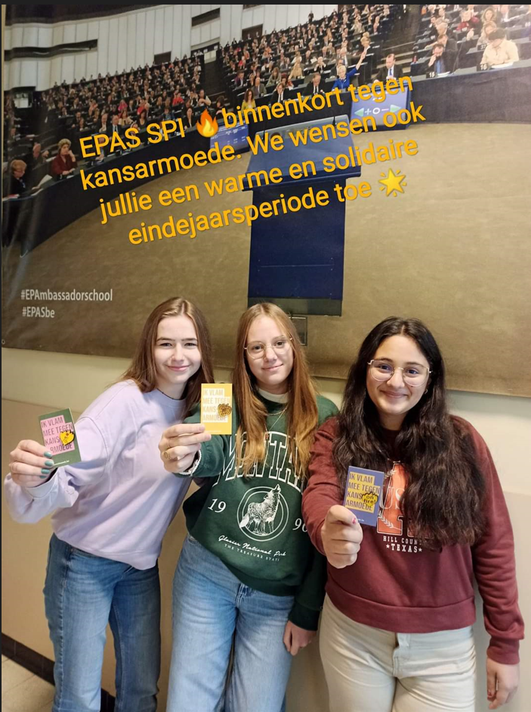
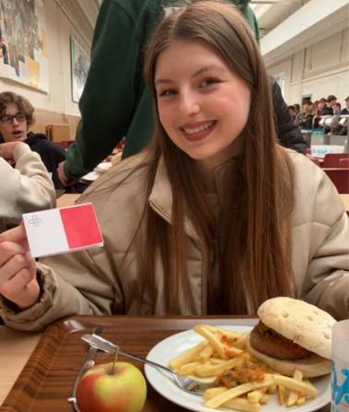
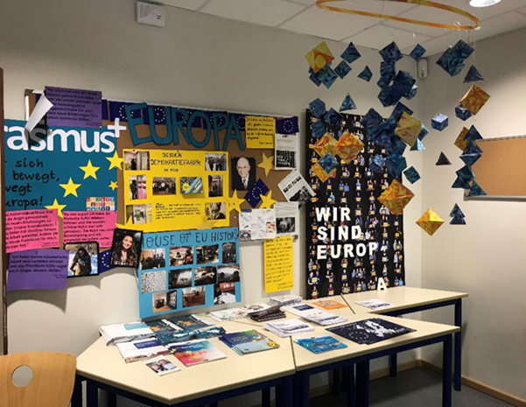
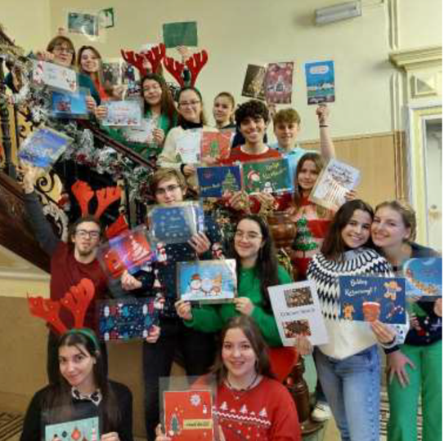
Exemple/Voorbeeld: EPAS-School/école

